Slide 1
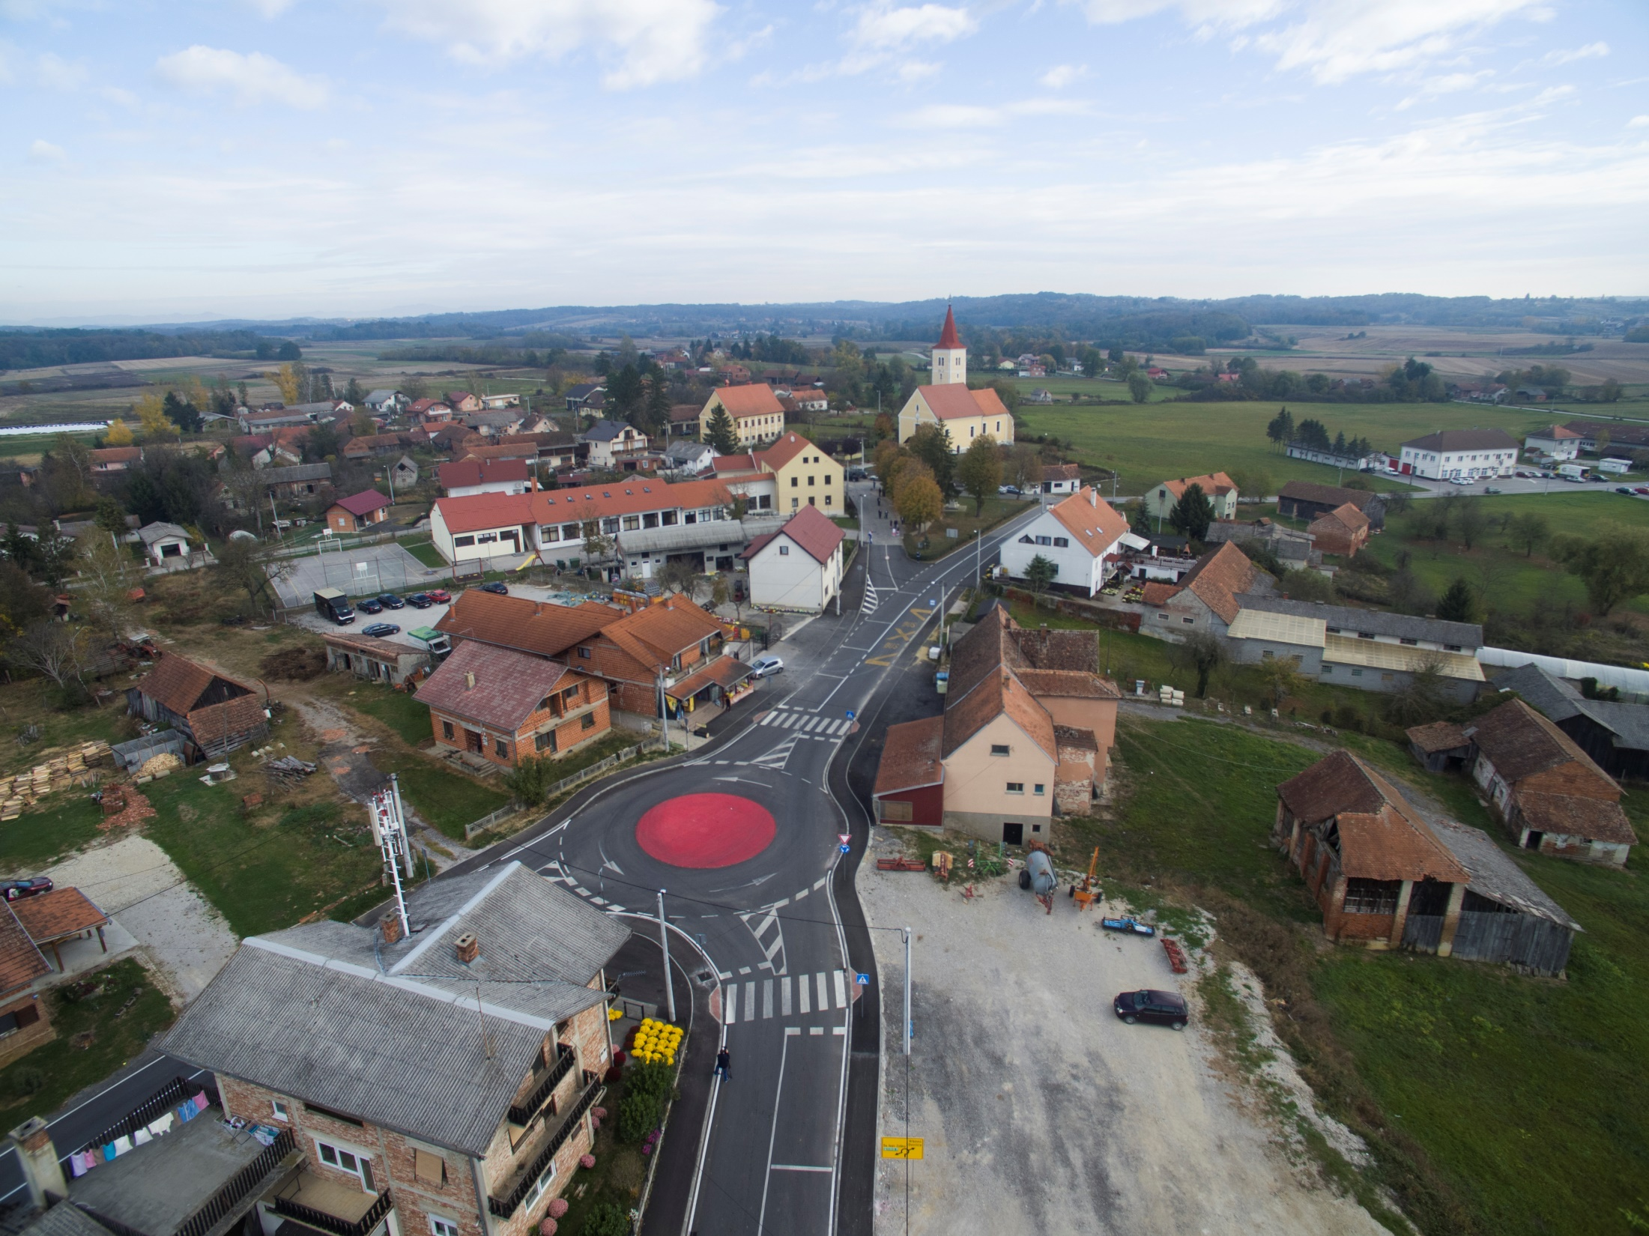

VODIČ ZA GRAĐANE
PRORAČUN OPĆINE RAKOVEC
2019. – 2021.
OPĆINA RAKOVEC

Slide 2
SADRŽAJ
Uvod
Što je proračun i zašto je bitan
Planirani prihodi i rashodi u 2019. godini
Gradnja i održavanje komunalne infrastrukture
Promet, nogostup i autobusna stajališta
Obrazovanje
Predškolsko obrazovanje
Imovina, prostorno uređenje, gospodarstvo
Zdravstvo i socijalna skrb
Civilna zaštita i vatrogastvo
Sport, kultura, udruge

Slide 3
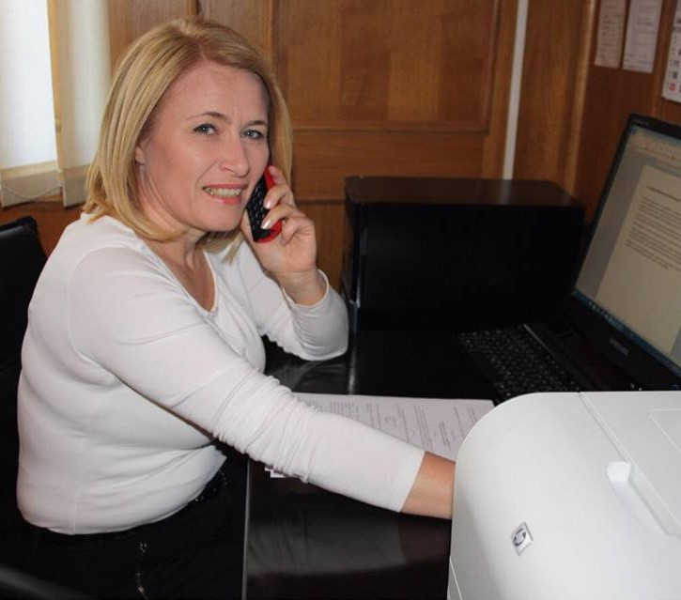
Drage stanovnice i stanovnici Općine Rakovec,
kako bismo Vas upoznali s najvažnijim dokumentom potrebnim za funkcioniranje naše općine, pripremili smo Vodič za građane o proračunu Općine Rakovec za razdoblje 2019. – 2021. godinu.
U ovom dokumentu prikazali smo najvažnije planirane godišnje prihode i primitke, te sve rashode i izdatke Općine. U kratkim smo crtama prikazali planove i aktivnosti Općine u vezi korištenja općinskog novca u 2019. godini.
Općina Rakovec ima male izvorne prihode, te se svi veći projekti kojih je u zadnje vrijeme bilo jako puno, realiziraju velikim angažmanom svih zaposlenika u općini, jer sami pišemo i pripremamo projekte, te iste prijavljujemo za sredstva sufinanciranja. Naši projekti bili su jako uspješni što je rezultat njihove kvalitetne pripreme. Zahvaljujući odobrenim sredstvima Zagrebačke županije, Ministarstva regionalnog razvoja i fondova Europske unije, Ministarstva graditeljstva i prostornog uređenja, projekti su uspješno dovršeni.
Namjera je da se kroz Vodič upoznate o planovima i mogućnostima financiranja iz općinskog proračuna, kako bi zajedno, kroz Vaše prijedloge i sugestije, radili na dobrobit svih stanovnika Općine Rakovec.

Slide 4
ŠTO JE PRORAČUN I ZAŠTO JE BITAN?
Proračun je temeljni financijski dokument Općine, godišnji plan u kojem je sadržana raspodjela sredstava za sve aktivnosti općinske uprave vezane uz funkcioniranje, održavanje i razvoj Općine. Vodič za građane je sažetak proračuna Općine Rakovec za 2019. godinu s najvažnijim smjernicama razvoja cjelokupnog područja Općine, koji u osnovnim crtama pojašnjava planove i aktivnosti u vezi s korištenjem općinskog novca u ovoj godini.
Namjera nam je da ovim pregledom općinskog proračuna omogućimo svim mještanima uvid u prihode i rashode Općine da bi dobili transparentnu i potpunu informaciju o tome gdje i kako se troši općinski novac, kao i da bismo potaknuli sve mještane na aktivno sudjelovanje u komentiranju, predlaganju i odlučivanju o načinu upravljanja Općinom Rakovec.
Tko donosi proračun?
Proračun donosi predstavničko tijelo Općine (Općinsko vijeće) do konca tekuće godine za narednu proračunsku godinu. Prijedlog proračuna i projekcija utvrđuje načelnica Općine Rakovec kao izvršno tijelo, te ih podnosi Općinskom vijeću na donošenje. Proračun Općine Rakovec objavljuje se na službenim internet stranicama Općine www.rakovec.hr i u Glasniku Zagrebačke županije.
Što se sve može saznati iz Proračuna?
Koliki su i koji su prihodi Općine?
Koliki su ukupni rashodi Općine?
Što sve Općina financira?
Koliko se novca troši za gradnju i održavanje?
Koliko se novca troši za promet i ekologiju?
Koliko se novca troši za obrazovanje?
Koliko se novca troši za upravljanje imovinom, prostorno uređenje i gospodarstvo?
Koliko se novca troši za zdravstvo i socijalnu skrb?
Koliko se novca troši za civilnu zaštitu i vatrogastvo?
Koliko se novca troši za sport, kulturu i udruge?

Slide 5
PLANIRANI RASHODI OPĆINE RAKOVEC U 2019.
PLANIRANI PRIHODI OPĆINE RAKOVEC U 2019. GODINI
Prihodi Općine Rakovec | 2019.
Prihodi od poreza | 1.828.100,00 kn
Pomoći iz inozemstva i od subjekata unutar općeg proračuna | 2.165.982,69 kn
Prihodi od imovine | 77.965,00 kn
Prihodi od upravnih i administrativnih pristojbi, pristojbi po posebnim propisima i naknadama | 193.425,00 kn
Prihodi od kazni, upravnih mjera i ostali prihodi Prihodi od prodaje nefinancijske imovine Prihodi od nefinancijske imovine Rezultat poslovanja višak prihoda | 1.100,00 kn 17.000,00 kn 10,00 kn 835.000,00 kn
UKUPNO | 5.118.582,69 kn
Vrsta rashoda | Iznos kn
GRADNJA I ODRŽAV. KOMUNALNE INFRASTRUKTURE | 2.015.000,00
PROMET, NOGOSTUP, AUTOBUSNA STAJALIŠTA, EKOLOGIJA | 476.157,69
OBRAZOVANJE | 932.850,00
IMOVINA, PROSTORNO UREĐENJE, GOSPODARSTVO | 422.585,00
PREDSTAVNIČKA I IZVRŠNA TIJELA | 471.560,00
JUO I REDOVNA DJELATNOST | 426.580,00
ZDRAVSTVO I SOCIJALNA SKRB | 120.450,00
CIVILNA ZAŠTITA I VATROGASTVO | 93.400,00
SPORT, KULTURA, UDRUGE | 160.000,00
UKUPNO: | 5.118.582,69 kn

Slide 6
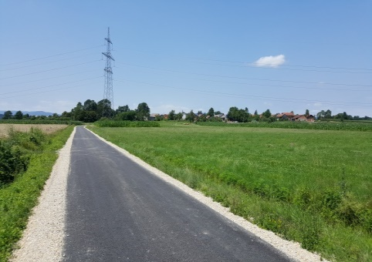
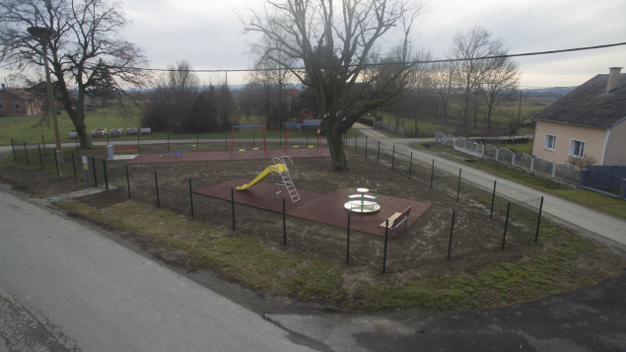
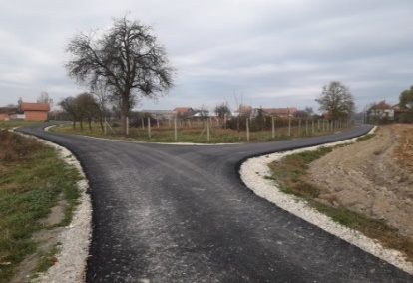
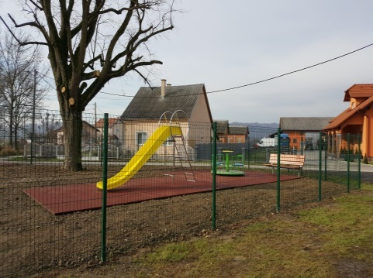
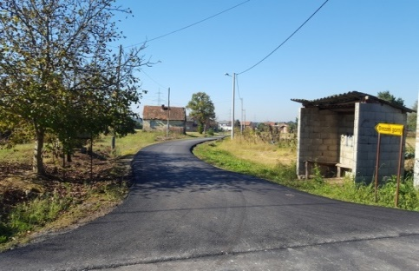
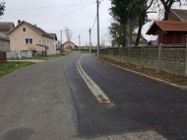
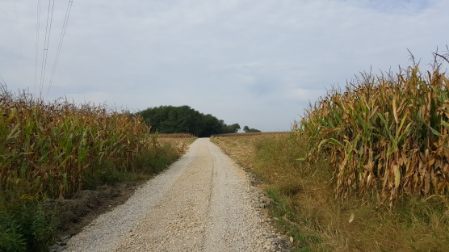
GRADNJA I ODRŽAVANJE KOMUNALNE
INFRASTRUKTURE
Zakonom o komunalnom gospodarstvu Republike Hrvatske obuhvaćena je izgradnja i održavanje komunalne infrastrukture, a koji se financiraju kroz naknade i doprinose koje građani podmiruju, poput komunalnog doprinosa, komunalne naknade i sl.
Financijskim sredstvima koja se u općinskom proračunu prikupe od navedenih naknada i doprinosa, ali puno više iz prijavljenih projekta i odobrenih namjenskih sredstava Zagrebačke županije, i te Ministarstva regionalnog razvoja i fondova EU, Ministarstva graditeljstva, financiraju se djelatnosti i projekti kojima se direktno poboljšava kvaliteta života građana na području općine, poput održavanja javnih površina, zimske službe, održavanje nerazvrstanih cesta i poljskih putova, izgradnje vodoopskrbne mreže i kanalizacije, gradnja prometnica, održavanje i gradnja javne rasvjete, odvodnja i ostalih komunalnih djelatnosti.
Prema Programu gradnje i održavanja komunalne infrastrukture u 2019. godini realizirani su mnogobrojni projekti na području Općine Rakovec.
Kao što je asfaltiranje nerazvrstane ceste u Brezanima Gornjima, Hruškovcu i Rakovcu, te je dovršeno asfaltiranje nerazvrstane ceste Mlaka – Vrhovec. Općina Rakovec sanirala je veliki dio nerazvrstanih cesta u funkciji poljoprivredne proizvodnje na području općine Rakovec, kako bi se poljoprivrednicima omogućio lakši pristup do poljoprivrednih parcela, a izgrađeno je i novo dječje igralište u Baničevcu.

Slide 7
Spomenuti radovi samo su dio planiranih investicija s kojim Općina Rakovec uvelike poboljšava kvalitetu življenja za sve svoje stanovnike, s istima kontinuirano nastavljamo i dalje, a u proračunu Općine Rakovec za 2019. godine planirana su sredstva za: Programe gradnje, održavanja komunalne infrastrukture u 2019. godini kako slijedi:
PROGRAM GRADNJE KOMUNALNE
INFRASTRUKTURE ZA 2019. GODINU
SVEUKUPNO: 2.015.000,00 kn
PROGRAM ODRŽAVANJA KOMUNALNE INFRASTRUKTURE I
OPSEG RADOVA U 2019. GODINI
KONTO | Izvor financiranja | Iznos | Opis potreba | Planirano
 |  |  | Uređenje javnih površina | 118.000,00
5.5.1 4.3.5. | Županijski proračun Ost. prih za posebne namjene - koncesijska naknada – 8.000,00 - zakup javnih površina – 40.000,00 | 70.000,00 48.000,00 | - gradnja dječjeg igrališta u Mlaki, 180 m² - stručni nadzor - projektna dokumentacija | 100.000,00 3.000,00 15.000,00
 |  |  | Uređenje groblja | 135.000,00
5.4.2. 1.1.1. 4.3.2. | Državni proračun MGIPU Prihodi od poreza Komunalni doprinos | 100.000,00 15.000,00 20.000,00 | - gradnja staze na groblju - stručni nadzor - geodetsko katastarske usluge i imovinski odnosi | 100.000,00 5.000,00 30.000,00
 |  |  | GRADNJA NOGOSTUPA Rakovec | 112.000,00
5.5.1. 4.3.5. | Županijski proračun Ost. prih za posebne namjene -koncesijska naknada 200,00 -zakup poslovnih objekata 3.500,00 -spomenička renta – 100,00 - naknada za nezak. Izgr. zgrade 15.000,00 - prenamjena poljoprivrednog zemljišta – 200,00 - doprinos za šume – 1.000,00 - zakup javnih površina -10.000,00 | 82.000,00 30.000,00 | -projektna dokumentacija -naknade uz građevinsku dozvolu | 82.000,00 30.000,00
 |  |  | Asfaltiranje nerazvrstanih cesta: | 915.000,00
5.4.1. 5.5.1. 1.1.1. | Državni proračun MRRIFEU Županijski proračun Prihodi od poreza | 300.000,00 600.000,00 15.000,00 | - Cesta Dropčevec - Vrhovec - Nadzor i troškovnik | 900.000,00 15.000,00
 |  |  | UKUPNO | 1.280.000,00
 | Izvori financiranja | Iznos | Opis potreba | Planirano
 |  |  | Održavanje javne rasvjete | 80.000,00
1.1.1. | Prihodi od poreza | 80.000,00 | - održavanje javne rasvjete - potrošnja električne energije | 15.000,00 65.000,00
 |  |  | Održavanje javnih površina | 135.000,00
4.3.1. | Komunalna naknada | 135.000,00 | Održavanje javnih površina, košnja, malčiranje, čišćenje i uređivanje: - Rakovec, centar park, 5 000 m² - Rakovec okoliš općinske zgrade, parkiralište i pješačke staze, 6 000 m² - Rakovec okoliš škole, 2 000 m² - Rakovec okoliš groblje, 1 000 m² - Poduzetnička zona, 20 680 m² Zbrinjavanje pasa lutalica | 130.000,00 5.000,00
 |  |  | Održavanje nerazvrstanih cesta | 520.000,00
5.5.1. 1.1.1 | Županijski proračun Prihodi od poreza | 100.000,00 340.000,00 | Sanacija ravnanje, posipavanje kamenom, odvodnja na cestama u funkciji poljoprivredne proizvodnje: - Rakovec- Polje 1000 m - Dropčevec-Goli Vrh 1500 m - Goli Vrh 750 m - Goljak 500 m - Valetić 500 m Košnja bankina i malčiranje na cestama: Baničevec,Šambar,Lipnica, Brezani, Dropčevec, Dvorišće | 440.000,00 140.000,00 170.000,00 50.000,00 15.000,00 15.000,00 50.000,00
3.2.1. 4.3.1. 4.3.3. 4.3.4. | Prihodi od prodaje polj.zemlj. u vl. RH Komunalna naknada Prihod od zakupa polj. zemlj. u vl.RH Vodni doprinos | 17.000,00 22.000,00 1.000,00 10.000,00 | Materijal za nerazvrstane ceste – u funkciji poljoprivredne proizvodnje 340 m³ | 50.000,00
1.1.1 | Prihod od poreza | 30.000,00 | Zimska služba – čišćenje snijega na nerazvrstanim cestama 15.410,00 m | 30.000,00
 |  |  | UKUPNO | 735.000,00

Slide 8
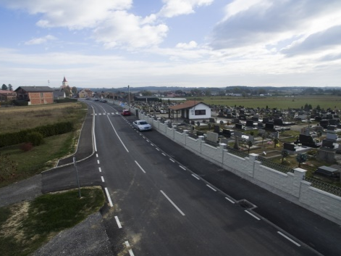
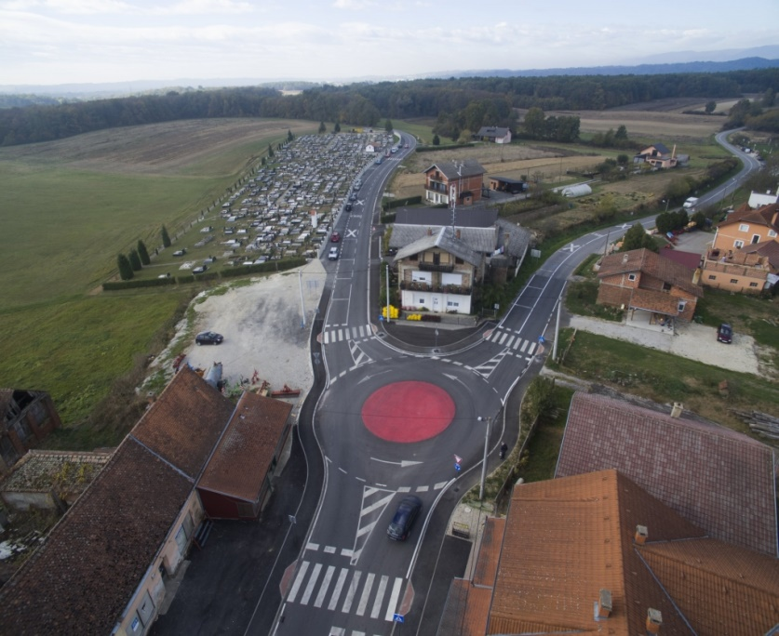
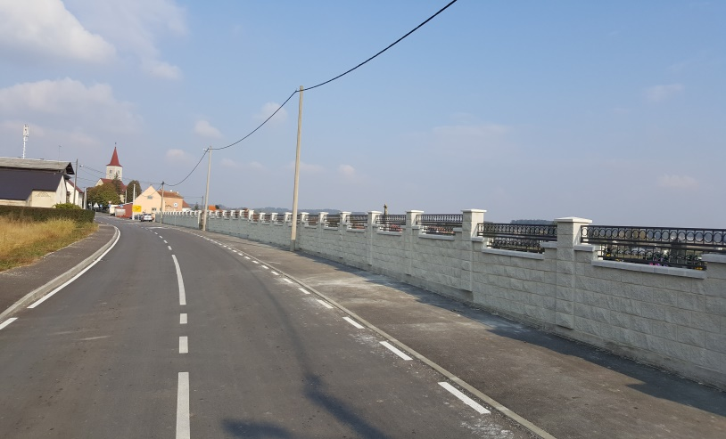
PROMET, NOGOSTUP, AUTOBUSNA STAJALIŠTA
ZAŠTITA OKOLIŠA
U 2018. godini uz izgrađeni kružni tok u centru Rakovca, proširena je i cesta uz mjesno groblje Rakovec, izgrađena nova ograda na groblju, a istovremeno je izgrađena oborinska kanalizacija, parkiralište, te nogostupi.
U 2019. godini općina Rakovec planira realizirati projekt označavanja i uređenja autobusnih stajališta, ugibališta i okretišta školskog autobusa za veću sigurnost učenika putnika, te realizirati projekt povećanja sigurnosti na cesti u mjestu Mlaka. Planirana je izrada projekta nogostupa u Rakovcu.
U planu je nabava mobilnog reciklažnog dvorišta, te edukacije za stanovnike o razdvajanju komunalnog otpada. Zar realizaciju ovih projekata sveukupno je planirano 476.157,69 kuna.

Slide 9
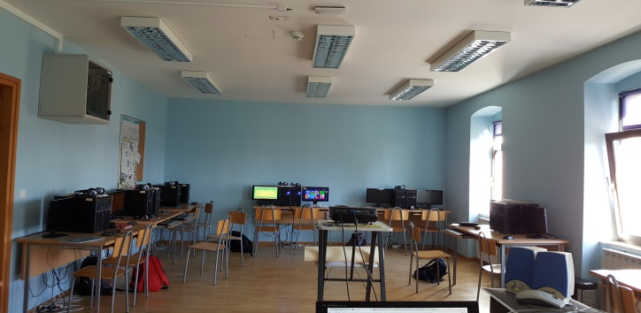
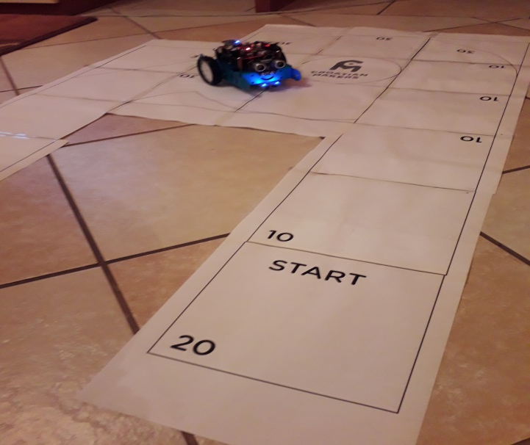
OBRAZOVANJE
Općina Rakovec puno ulaže u obrazovanje, odnosno u osmogodišnju školu Rakovec, smatramo da je to najmanja stavka u odnosu na benefite koje mogu ostvariti obrazovani i kompetentni ljudi. Izgrađena je školska sportska dvorana, energetski obnovljena zgrada škole, uvedena jednosmjenska nastava.
Škola je uključena u sustav e škola i dobila je e učionicu s pametnom pločom i tabletima, isto je financirano sredstvima EU iz Europskog fonda za regionalni razvoj, putem Operativnog programa konkurentnost i kohezija, a već prije u školu je uveden e dnevnik, te je posebno opremljena učionica za informatiku. Uvedena je i izborna nastava robotike. Učenici imaju besplatne udžbenike zahvaljujući Zagrebačkoj županiji, a općina Rakove nabavila je radne bilježnice, mape i kolaže za sve učenike.

Slide 10
 | Izvor financiranja | Iznos | Opis potreba | Planirano
 |  |  | PREDŠKOLSKO OBRAZOVANJE | 190.000,00
1.1.1. 5.5.1. | Prihodi od poreza Županijski proračun | 90.000,00 100.000,00 | - organizacija male škole - darovi djeci od 0 – 6 godina za blagdan svetog Nikole - sufinanciranje dječjih vrtića - uređenje igraonice za djecu predškolskog odgoja Gradnja dječjeg vrtića - projektna dokumentacija - naknade uz građevinsku dozvolu | 23.000,00 4.000,00 31.000,00 12.000,00 100.000,00 20.000,00
 |  |  | OSNOVNO OBRAZOVANJE | 742.850,00
1.1.1. 1.1.1. 1.1.1. 1.1.2. | Prihodi od poreza Prihodi od poreza Prihodi od poreza Ostali opći prihodi i primici | 12.000,00 5.000,00 50.000,00 100.000,00 | - sufinanciranje škole plivanje djeci 4. razreda - darovi djeci za blagdan Sv. Nikole - sufinanciranje školskih udžbenika - tekuće pomoći gradskom proračunu za osnovnu školu | 12.000,00 5.000,00 50.000,00 100.000,00
1.1.1. 5.5.1. | Prihodi od poreza Županijski proračun | 16.000,00 150.000,00 | - Subvencioniranje prijevoza učenika srednjih škola Za sve učenike koji putuju u srednju školu u susjedne gradove Općina Rakovec subvencionirat će mjesečnu kartu i to: za vlak 10% za autobusni prijevoz 10% za taxi prijevoz 10%, te 75% iz županijskog proračuna | 166.000,00
1.1.1. | Prihodi od poreza | 9.850,00 | Vatrodojava Osiguranje školske zgrade i dvorane | 4.350,00 5.500,00
1.1.1. | Prihodi od poreza Županijski proračun | 50.000,00 350.000,00 | Kapitalne investicije u zgradi škole - uređenje i opremanje šk. kuhinje - projekt uređenja školske kuhinje i stručni nadzor - računala i računalna oprema - oprema za robotiku, printeri | 400.000,00 350.000,00 20.000,00 15.000,00 15.000,00
 |  |  | UKUPNO | 932.850,00
Uspješnom realizacijom svih dosadašnjih projekata u školstvu, te planovima u 2019. godini Općina Rakovec želi osigurati jednake mogućnosti, te poticajno okruženje za svu djecu i učenike s područja općine.
U 2019. udžbenike će nabaviti Zagrebačka županija, a općina Rakovec ponovo će financirati nabavu radnih bilježnica, mapa i kolaža za sve učenike. U planu je i nabava dodatnih računala za informatičku učionicu, dodatnih materijala i senzora za nastavu robotike, te 3D printer, jer kako je škola u sustavu e škola, namjera nam je stvoriti preduvjete učenicima za stjecanje iskustva u STEM području integriranih školskih predmeta.
Urediti će s školska kuhinja za pripremanje zdravih obroka, što je uz jednosmjensku nastavu, potreban kapacitet i ispunjen uvjet za mogućnost organizacije dnevnog boravka.
Sufinancira se prijevoz učenika srednjih škola.
Općina brine i za predškolsko obrazovanje, sufinancira dječji vrtić, financira organizaciju male škole u Rakovcu, sufinancira školu plivanja za djecu 4, razreda, a u planu je i izrada projekta dječjeg vrtića u Rakovcu.

Slide 11
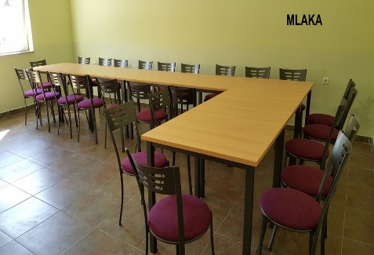
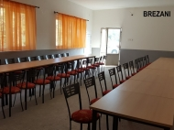
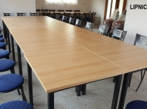
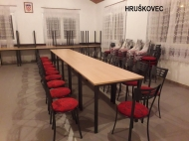
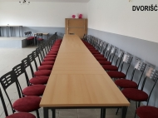
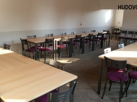
IMOVINA, PROSTORNO UREĐENJE, GOSPODARSTVO
Općina Rakovec do sada je uspjela obnoviti i opremiti većinu društvenih domova uz financijsku pomoć Zagrebačke županije i Ministarstva regionalnog razvoja i fondova EU.
U 2018. opremljeni su novim stolovima i stolicama društveni domovi u Mlaki, Hruškovcu, Lipnici, Hudovu, Brezanima i Hruškovcu.
U 2019. godini planirana su sredstva za daljnju obnovu i opremanje društvenih domova da se isti sačuvaju i dobiju novu vrijednost kao općinska imovina, te vrijednost kroz pružanje mogućnosti korištenja tih prostora za realizaciju aktivnosti mjesnim odborima.
Za ove namjene Općina Rakovec planira sredstva u iznosu od 422.585,00 kuna.

Slide 12

Općina Rakovec je prva općina u Republici Hrvatskoj koja je uvela jednokratnu novčanu pomoć za novorođenčad. Posreduje u isplati pomoći za drva korisnicima zajamčene minimalne naknade, te druge pomoći iz programa o zbrinjavanju socijalno ugroženim osobama u 2019. godini kao što je podmirenje troškova stanovanja, obroku učenika osnovne škole, sufinanciranje logopedske terapije za djecu, sufinanciranje programa posebnih potreba, podmirenje pogrebnih troškova, oprema za učenike, te jednokratna novčana pomoć. Općina također sufinancira dodatni T2 tim hitne medicinske pomoći kako bi zdravstvena skrb bila što dostupnija za sve stanovnike. Ove mjere, zatim velika ulaganja u školstvo, te ulaganja u komunalnu infrastrukturu i drugu društvenu infrastrukturu, planirane su u cilju demografske obnove i sprečavanja iseljavanja stanovnika.
Za ovaj program planiraju se sredstva u iznosu od 120.450,00 kuna.
ZDRAVSTVO I SOCIJALNA SKRB
OPĆINA RAKOVEC BRINE ZA SVOJE STANOVNIKE

Slide 13
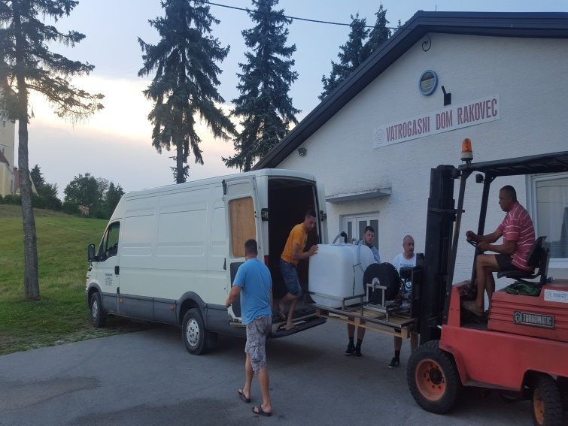
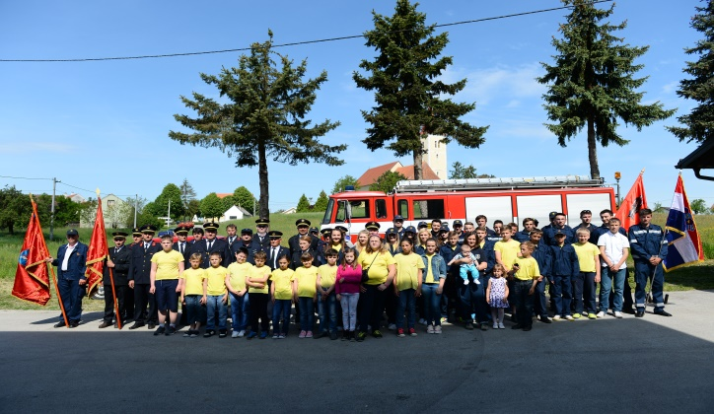
CIVILNA ZAŠTITA I VATROGASTVO
Općina Rakovec financira za stanovništvo neophodne civilnu zaštitu i vatrogastvo izdvajajući sredstva za opremanje, održavanje vatrogasnih vozila i stalnu pripravnost za slučaj opasnosti od požara i drugih nepogoda, te je u 2018. godini Općina Rakovec financirala je nabavu visokotlačnog modula za DVD Rakovec zapremnine 500 litara za lakšu i bržu dostupnost na šumske požare, te još bolju pripremljenost u zaštiti od požara.
Programom potreba u vatrogastvu i civilnoj zaštiti u 2019. godini planira se u iznosu 93.400,00 kn, a ostvarivat će se kroz:
Tekuće donacije Vatrogasnom društvu za osiguravanje redovne djelatnosti,
Opremanje vatrogasnog društva,
Opremanje tima Civilne zaštite,
Izrada plana civilne zaštite,
Izrada procjene ugroženosti od požara i Plan zaštite od požara.

Slide 14
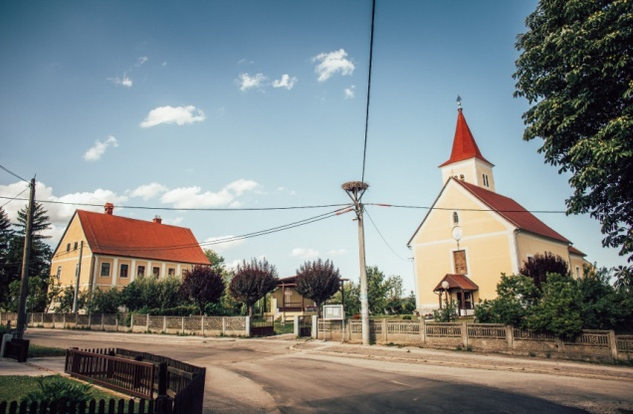
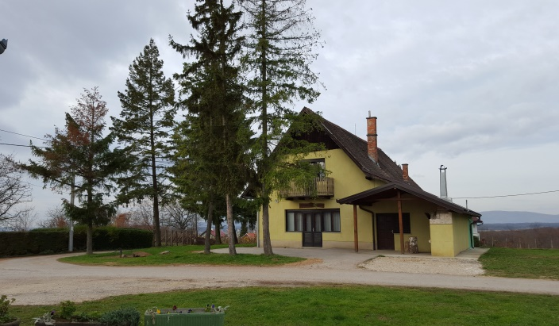

SPORT, KULTURA I UDRUGE
Općina Rakovec podupire rad Nogometnog kluba Rakovec, a koji sa svojim odličnim rezultatima i zalaganjem svih članova kluba od 2016. godine igra u Jedinstvenoj županijskog ligi, te je veliki promotor Općine Rakovec.
Općina Rakovec podupire rad Lovačkog društva „Šljuka“ Rakovec, s vrlo aktivnim članovima koji brinu o divljači na području općine Rakovec, te svojim djelovanjem doprinose turističkoj ponudi Općine.
Kultura je važan segment svake općine, a Općina Rakovec pomaže financijskim sredstvima u očuvanju spomenika kulture, vjerskih spomenika i druge povijesne baštine.
U 2019. godini za isto Općina planira izdvojiti 160.000,00 kuna.

Slide 15

VODIČ ZA GRAĐANE
PRORAČUN OPĆINE RAKOVEC
2019. – 2021.
Općina Rakovec
Rakovec 54
10347 Rakovec
Tel: 01 2798 005
Fax: 01 2798 005
E-mail: opcina-rakovec@zg.t-com.hr
w w w . r a k o v e c . h r

